Slide 1

Présentation

Slide 2
QUI SOMMES NOUS?
Kwiizi est une Startup dont le domaine d’activité est l’utilisation du numérique dans le domaine éducatif.
Notre solution la KwiiziBox est une Box contenant une médiathèque accessible sans connexion internet via son wifi intégré.
Lauréat de plusieurs prix internationaux, notre Box apporte une solution pour palier à la connectivité internet pour l’ éducation avec un coup réduit de charge et d’infrastructure.

Slide 3

BORDS ET FASCICULES GRATUITS
Les étudiants ont désormais accès à toutes les épreuves des grandes écoles sans avoir à payer pour se procurer ces épreuves souvent compilé sous forme de fascicules et sans payer de pour une quelconque connexion internet. Accessible via smartphone, tablette ou PC.

Slide 4

MEDIATHEQUE
Accès à tous les anciennes épreuves de Control Continu Travaux dirigés, Examen et rattrapage des enseignants;
Anciens mémoires
documents numérisables de la bibliothèque physique pour la recherche
Cours et documentaires vidéo
Photothèque de schéma

Slide 5

Avantages pours les étudiants
Gratuité des fascicules
Economie en format pour des photocopies
Disponibilité de l’ensemble de ses cours numérisés
Accès gratuit au réseau wifi

Slide 6

Avantages pour les enseignants
Les enseignants sont une part primordiale dans la vie du projet.
Distribuer en un click des supports de court ,exercices ou corrigés
Etre rémunéré par rapport au taux de consultation de fichiers mises en ligne
Passer un communiqué urgent par SMS à ses étudiants

Slide 7
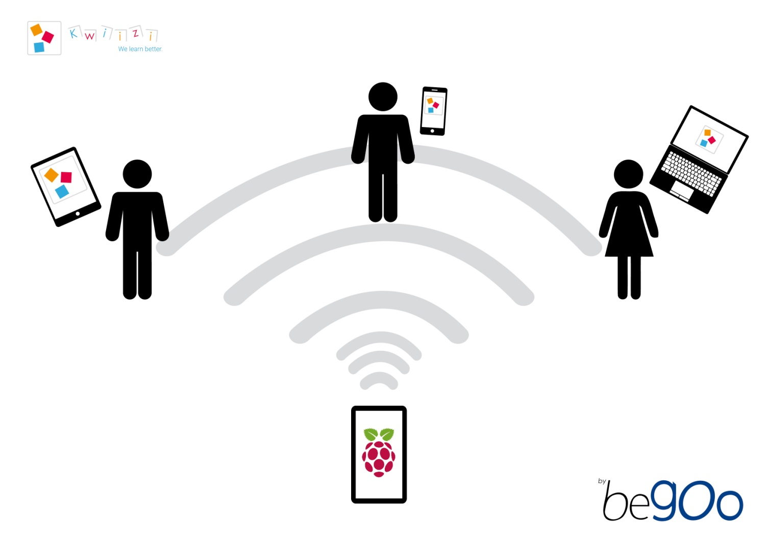
INFRASTRUCTURE GENERALE
Nous déposons une Box serveur qui emet directement en Wifi et prêt à servir dès son allumage
Pour la couverture Wifi des grandes superficies ,les antennes Wi-fi externes sont jointes à la Box .

Slide 8
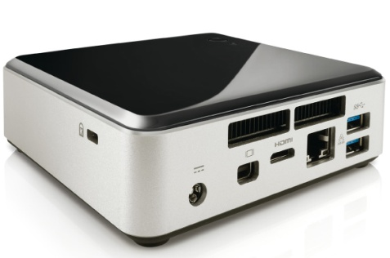
CARACTERISTIQUES SERVEUR
Marque: Intel NUC
Core i-7 3.4 Ghz
16 GB RAM
Capacité: 1 Tera
Port réseau :Intel Pro 10/100/1000 Network connection

Slide 9
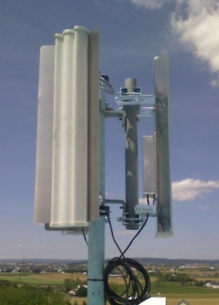
Caractéristiques antenne Wifi
Marque: Ubiquitis
Models: AM-2G15-120

Slide 10
Délais
Le projet est livrable sur un délais d’un mois à partir de l’approbation des deux parties sur les termes du contrat.

Slide 11
Apport de l’équipe de Kwiizi
Conception du logiciel
Achat et mise en place du serveur avec du contenu préinstallé
Mise en place du matériel Wifi couvrant les 2 campus universitaire
Maintenance et mise à jour mensuelles de la plateforme
Numérisation sous la demande de l’université des documents à mettre à mettre à la disposition des étudiants
Fournir mensuellement au corps administratif de l’université un rapport statistique des consultations

Slide 12
Apport de l’université de Douala
Achat du matériel Wifi couvrant les deux campus
Couvrir les frais mensuels de maintenance s’ élevant à 50 000 FCFA/mois
Mise à disposition des membres du corps administratif ou enseignant dans la collaboration, la mise en place et la communication du projet.

Slide 13

Siège social: ByBegoo
2e Etage immeuble ASAFE, Rue Barcelone
Terminus Saint-Michel.
BP 1264 Douala-Cameroon
contact@kwiizi.org
www.kwiizi.org
(+237)6 96 66 23 57 / (+237) 6 73 67 69 54

